Slide 1
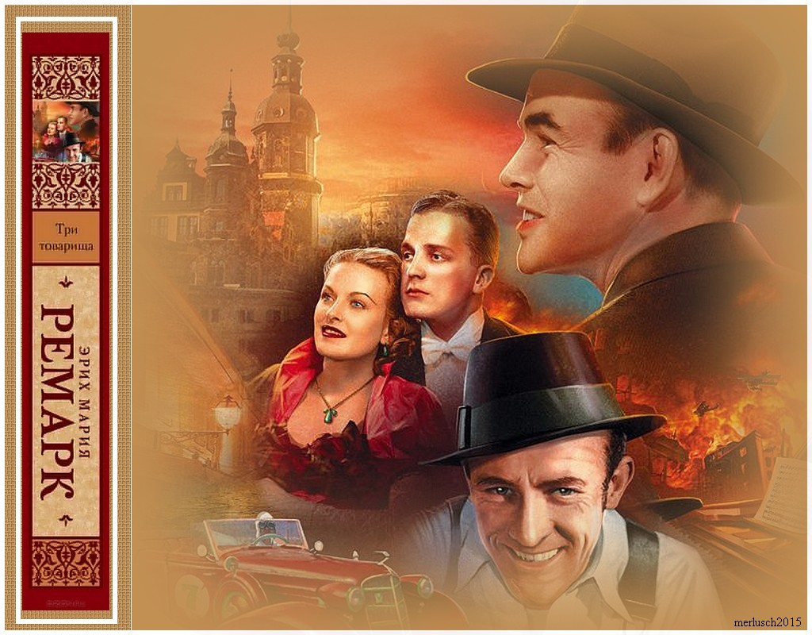
«ТРИ ТОВАРИЩА»
ЭРИХ МАРИЯ РЕМАРК

Slide 2
Теперь время остановилось. Мы разорвали его на самой середине. Остались только мы с тобой, только мы вдвоем — ты и я — и никого больше.

Slide 3
Счастье — самая неопределённая и дорогостоящая вещь на свете.

Slide 4
Она улыбнулась, и мне показалось, что весь мир стал светлее

Slide 5
" – Но ты не должна меня ждать. Никогда. Очень страшно ждать чего-то.
– Это ты не понимаешь, Робби. Страшно, когда нечего ждать."

Slide 6
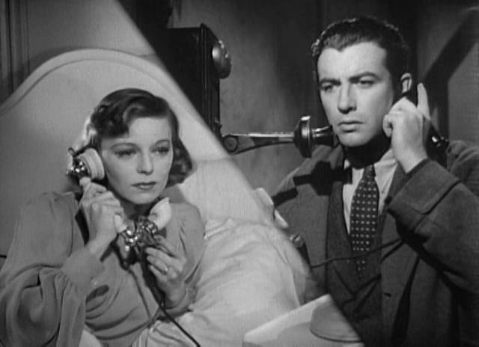
Трудно найти слова, когда действительно есть, что сказать.

Slide 7
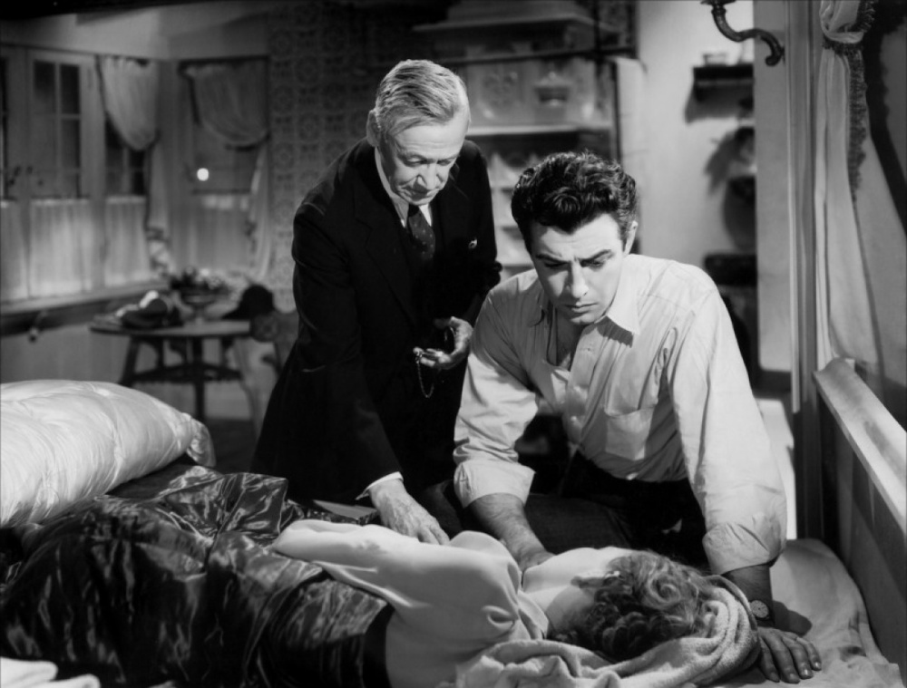
Я отпустил её; но что-то во мне
не могло расстаться с ней.

Slide 8
Именно такой я видел ее сотни раз во сне и мечтах, и теперь она шла мне навстречу, и я обхватил её руками, как жизнь. Нет, это было больше, чем жизнь…

Slide 9
Пока человек не сдаётся, он сильнее своей судьбы.

Slide 10
Героизм, мой мальчик, нужен только для тяжелых времен. Но мы живем в эпоху отчаяния. Тут приличествует только чувство юмора.

Slide 11
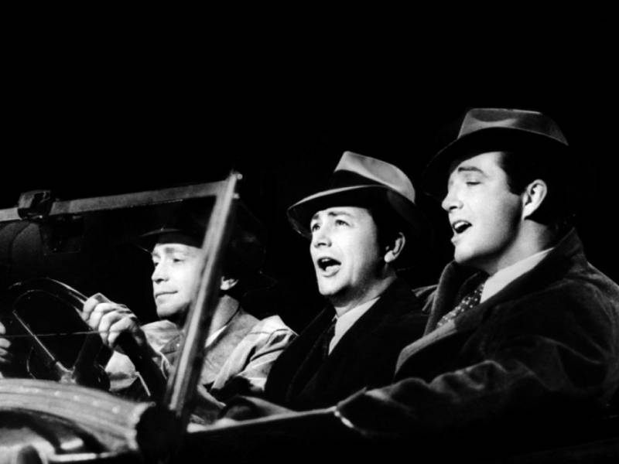
Мощные голоса исполняли «Лесное молчание». Это было чертовски громкое молчание.

Slide 12
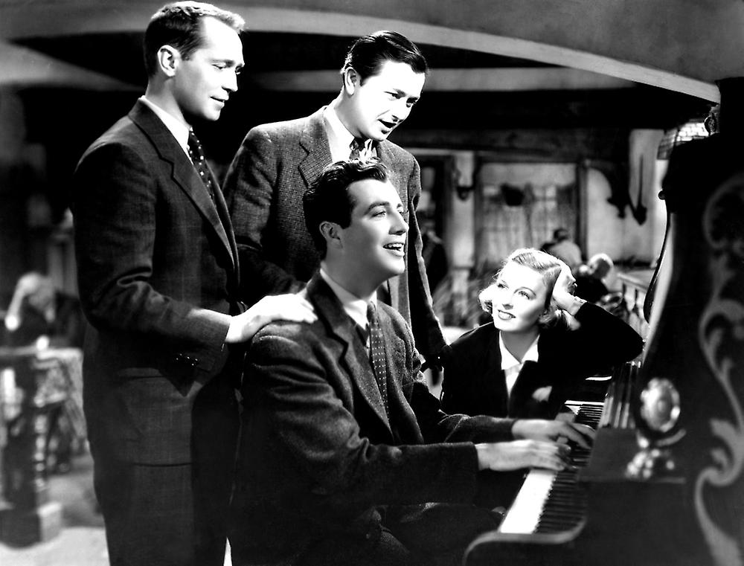
Между нами никогда не было больше того, что приносил случай. Но, может быть, как раз это и привязывает и обязывает людей сильней, чем многое другое.

Slide 13
«ТРИ ТОВАРИЩА»
ЭРИХ МАРИЯ РЕМАРК

